Slide 1
多波段、多信使天文数据
高效融合
虚拟天文台与天文信息学2020年学术年会
许允飞、崔辰州、樊东卫、徐栋、金驰川
国家天文科学数据中心
中国科学院国家天文台
2020-11-26 厦门

Slide 2
提纲
研究背景
研究内容
研究总结
未来展望

Slide 3
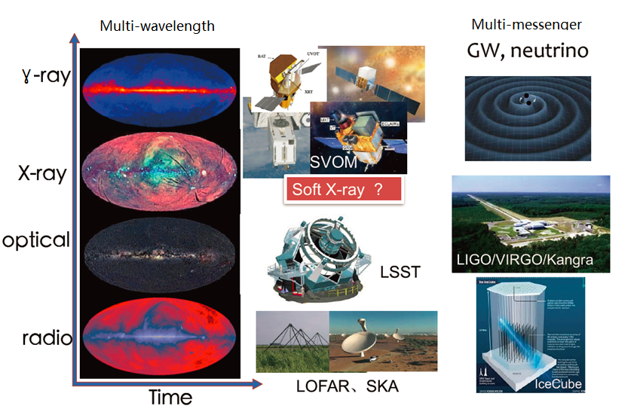
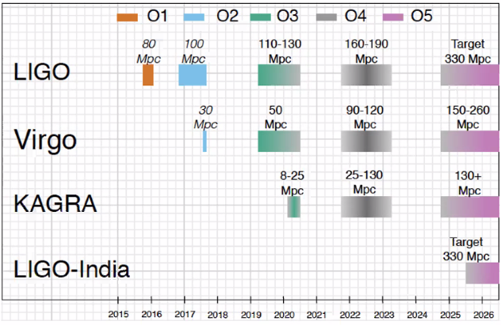
1.研究背景
项目名称 | 波段 | 日新增数据量 | 年新增数据量
FAST | 射电 | ~15TB | ~5PB
EP | X-Ray | ~17GB | ~5TB
LAMOST | 光学 | ~22GB | ~8TB
空间站望远镜 | 光学 | ~1TB | ~360TB
GWAC/SVOM | 光学/X-Ray、γ-Ray | ~4.9TB | ~1.74PB
天籁计划 | 射电 | ~4TB | ~1.5PB
Notes:
目前，国内外时域天文学的研究正处于蓬勃发展阶段，各国都在系统地部署时域研究计划，丰富的时域数据快速积累。下面这张表列出了国内主要巡天项目的日均和年均数据增长量。可以看出，TB级乃至PB级的数据增长已成常态，因此，实时或接近实时的大数据流处理分析成为我们新的挑战。
此外，以引力波观测为代表的多信使天文观测也得到了迅速发展，随着引力波探测设施灵敏度的提高，我们将会观测到更多的双中子星并合事件，因此引力波事件电磁对应体的观测将是未来多信使观测的一个重点。
可以看出，无论时域天文观测还是多信使天文观测，它们的一个主要目标是宇宙中的暂现事件，这些暂现事件时标可能非常短，及时恰当的后随观测非常重要。这需要从望远镜获取数据的同时就进行实时的数据处理，并与同一天区的存档数据进行对比，进而自动可靠地检测、分类暂现源并且根据优先级安排及时的随动观测。在这个过程中高效的数据检索、获取、证认服务非常重要。

Slide 4
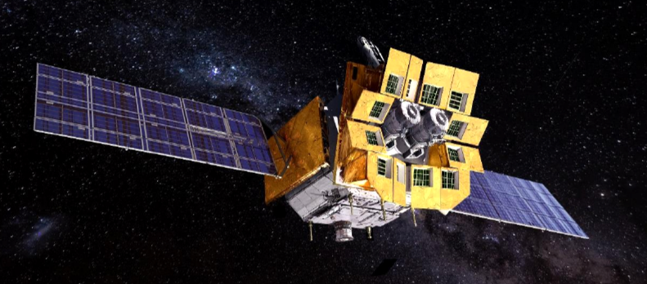
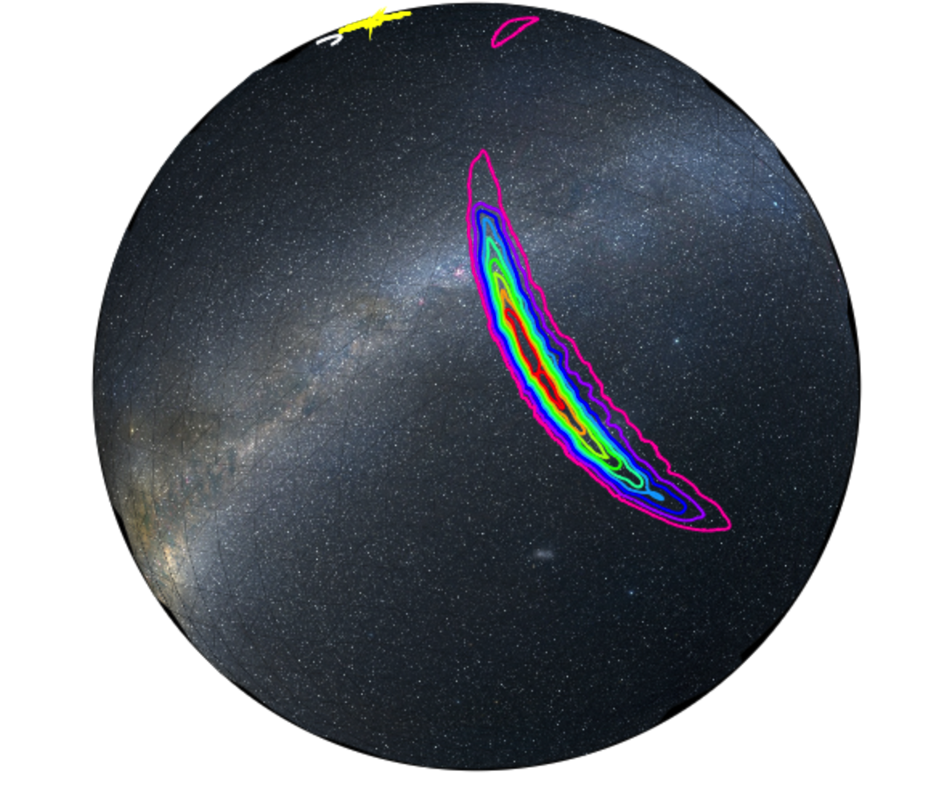
1.研究背景
EP暂现源的多波段交叉证认
多信使事件的EP观测证认
EP暂现源多信使观测证认
时域天文学和高能天体物理领域的小型天文卫星，系统性发现和探索宇宙暂现和爆发天体、监测天体光变。 预计于2022年发射。
爱因斯坦探针卫星（EP）X射线暂现源证认
2018 – 2019 run (O3):
  aLIGO 120 – 170 Mpc,
  AdV 65 – 85 Mpc，
  90%置信度定位天区： 120 – 180平方度
2020+ runs:
  aLIGO 190 Mpc,
  AdV 65 – 125 Mpc
90%置信度定位天区： 110 – 180平方度
筛选引力波定位天区中宿主星系候选体
宿主星系候选体的观测优先级排序
从观测数据中高效证认引力波电磁对应体
引力波电磁对应体后随观测
Notes:
在本课题的研究中，我们重点针对当前时域天文观测领域的代表性项目，爱因斯坦探针卫星的暂现源证认需求进行了梳理。基于EP的科学目标，在暂现源证认上主要包括3个方面的需求：分别是EP暂现源的多波段交叉证认、多信使事件在EP观测数据上的证认、EP暂现源与多信使观测间的交叉证认。
另外，在多信使观测领域，本课题针对当前引力波定位天区较大，且未来尚无改善趋势的情况下，梳理了引力波电磁对应体后随观测的主要需求，具体包括：如何筛选引力波定位天区中宿主星系候选体？如何对宿主星系候选体的观测优先级进行排序
，以及如何从观测数据中高效证认引力波电磁对应体？

Slide 5
1.研究背景
面向时域天文观测和多信使天文观测的科学应用
国家自然科学基金天文联合基金重点项目支持
应用驱动
多信使事件电磁对应体高效搜寻
爱因斯坦探针卫星暂现源证认
核心技术需求
需求凝练
暂现源的实时多波段交叉证认
多信使事件的观测证认
暂现源的多信使观测证认
多波段、多信使天文数据高效融合
核心目标
星表数据：基本物理属性、光变、光谱、能谱
图像数据：波段、格式、投影、坐标体系异构
海量星表高效检索方法
星表交叉证认及置信度估计
异构多波段图像的高效组织、检索及可视化
关键技术
Notes:
在本课题的研究中，我们以多信使事件电磁对应体高效搜寻、EP暂现源高效证认两个实际应用作为驱动，凝练出三个核心技术需求，即 暂现源的实时多波段交叉证认、多信使事件的观测证认、以及暂现源的多信使观测证认。
而这些核心需求可以总结为 多波段、多信使天文数据的高效融合。
在本文中，我们把多波段、多信使天文数据主要分为两类，一类是以天体为基本单位的星表数据，包括天体的基本物理属性、光变、光谱、能谱等信息。另一类是以观测为基本单位的图像数据，包括成像文件、事例文件等。它们的特点是不同观测设施产生的数据在波段、格式、投影、坐标体系都各不相同。
通过对需求的梳理和对研究目标的分析，我们归纳出实现多波段多信使天文数据融合的三个关键技术，分别是海量星表的高效检索、星表间的交叉证认与置信度计算，以及异构多波段图像的高效组织、检索与可视化。本文的研究工作即围绕这三个关键技术展开。
整个课题的研究是在国家自然科学基金 天文联合基金重点项目的支持下开展的。

Slide 6
2.研究内容
海量星表高效检索方法
星表交叉证认及置信度计算
异构多波段图像的高效组织、检索及可视化
EP 暂现源判别及多波段证认
引力波电磁对应体高效搜寻

Slide 7
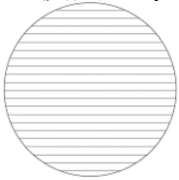
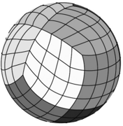
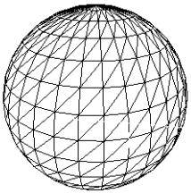

3.1 海量星表高效检索方法
SDSS DR14
2MASS PSC
FIRST 14
Chandra CSC 2.0
XMM DR6
记录数：
1,231,051,050
470,992,971
946,432
317,167
468,440
存储方式：
关系型数据库
关系型数据库
FITS文件
CSV文件
CSV文件
检索方式：
基于RA、DEC空间检索，字段检索（B+树）
文件搜索
Zones
条带索引
HEALPix
天球划分
HTM
天球划分
Q3C
天球划分
Notes:
为了开展海量星表检索方法的研究，我们首先收集了不同波段的星表数据。分别是光学波段的SDSS DR14 测光星表、红外波段的2MASS 点源星表、射电波段的FIRST14星表、以及X射线波段的Chandra CSC 2.0星表和XMM DR6 星表。
这些星表的体量从十亿级到百万级不等。对于数亿条目以上的光学星表，它们的原始存储方式是关系型数据库。其它百万级条目的星表均是采用文件来进行存储的，格式包括FITS文件和CSV文件。
在数据检索上，关系型数据库实现了基于RA DEC的空间检索 ，其它字段主要采用B+树索引实现检索。以文件存储的星表就只能采用文件搜索的方式实现条目查找。、
前面已经介绍了实现星表空间检索的四种主要的天球划分索引。经过调研对比，我们重点对HEALPix这一天球划分方法开展了研究。

Slide 8
3.1 海量星表高效检索方法
基于HEALPix索引的空间检索方法：
以HEALPix网格拟合检索区域，如圆盘、多边形
将拟合区域的hpx id与星表中hpx id 进行对比，返回一致的条目
进一步计算各条目是否实际落在检索区域中，如左图右下方的天体
主要缺陷：
需要多次扫描索引，扫描次数与拟合检索区域的网格数相当
需要额外计算条目与检索区域的覆盖关系
对于大范围天区检索（如引力波定位天区），将大幅降低检索效率
Notes:
构建索引之后，还需要实现对应的检索方法。它的基本方式是以星表索引对应层级的HEALPix网格来拟合检索区域，如圆盘或多边形。

Slide 9
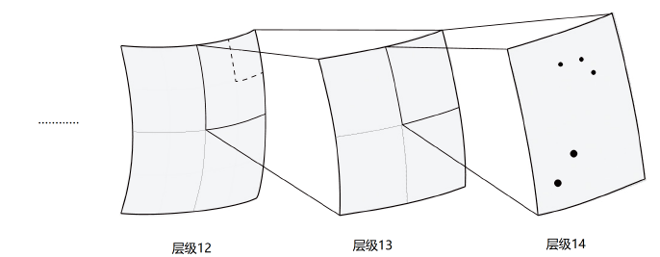
3.1 海量星表高效检索方法
基于多层级覆盖天区的空间索引 MOC-Tree （Multi-order Coverage Tree）：
整个天球是由12颗MOC-Tree构成的森林，对应HEALPix的12个基础天区
每棵MOC-Tree记录了对应基础天区内，所有天体从层级0-层级14的相对位置
层级14共包含3.22X10⁹个网格，分辨率为12.9‘’，适用于十亿级体量的星表
Notes:
针对HEALPix空间索引的上述缺陷，我们提出了基于多层级覆盖天区的空间索引MOC-Tree
MOC-Tree是以HEALPix为基础的。整个天球是由12颗MOC-Tree构成的森林，对应HEALPix的12个基础天区
所谓多层级覆盖天区，是指在MOC-Tree的索引中，记录了对应基础天区内，所有天体从层级0到层级14的相对位置。而HEALPix索引只记录了星表整体所处层级的编号。

Slide 10
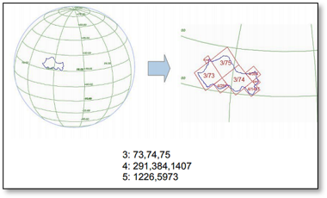
3.1 海量星表高效检索方法
基于多层级覆盖天区的空间检索：
HEALPix索引下的检索区域
MOC-Tree索引下的检索区域
Notes:
MOC-Tree的优势主要体现在大范围空间查询上。上图分别是相同检索区域，HEALPix和MOC-Tree拟合的网格。MOCTree将检索区域中相邻的网格进行归并，用较低层级的网格替代。这样就使整个检索区域的拟合网格大幅减少。
右边这幅图是对一个多边形检索区域的拟合，分别用层级3 4 5的网格拟合了检索区域。

Slide 11
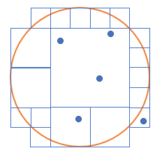
3.1 海量星表高效检索方法
基于多层级覆盖天区的空间检索：
不会出现1100、1101、1110、1111，且填充位数为偶数，可得到填充位数
通过位运算实现索引比较：
MOC-Tree：1:101
1
1
1
1
1
1
1
1
1
1
1
1
1
1
1
1
1
1
1
1
1
1
0
0
0
1
0
1
0
0
0
1
填充位
基础天区1
网格号101
HEALPix 3：73
XOR
0
0
0
0
0
0
0
0
0
0
0
0
0
0
0
0
0
0
0
0
0
0
0
0
0
0
0
0
0
0
0
0
与检索网格编号执行异或运算，若落在该网格中，则结果全为0
1
1
1
1
1
1
1
1
1
1
1
1
1
1
1
1
1
1
1
1
1
1
0
0
0
1
0
1
0
0
0
1
右移，并填充1
0
0
0
1
0
1
0
0
0
1
0
1
0
1
0
0
1
0
1
1
0
0
0
1
1
0
1
1
0
0
1
1
Notes:
我们采用位运算来实现检索区域与星表索引间的对比，位运算的效率非常高，同样也提高检索速度。
通过这种方式，即可实现检索区域与天体索引间的高效对比。

Slide 12
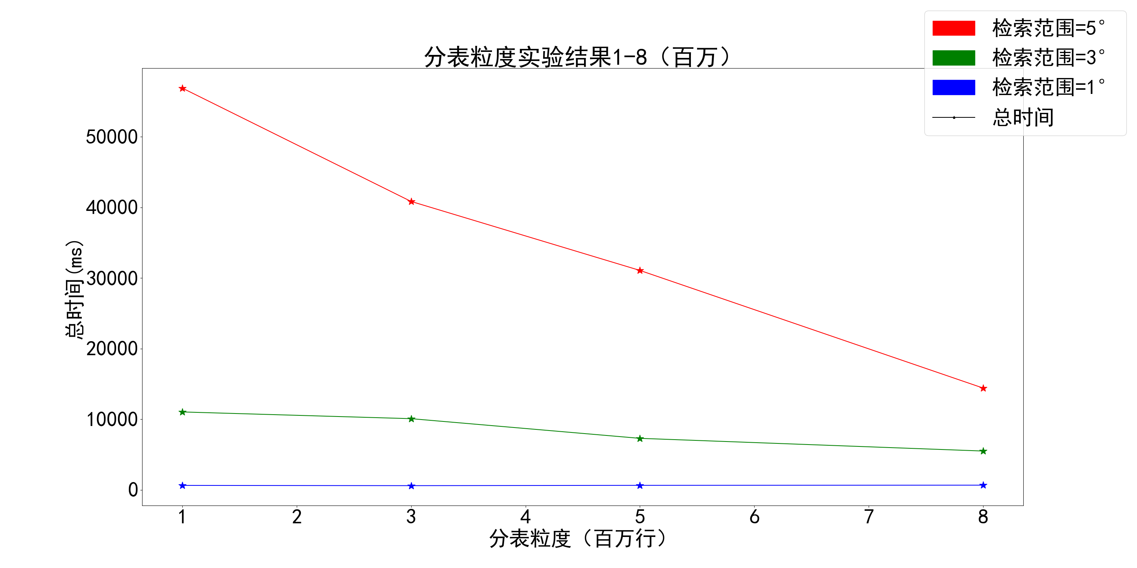
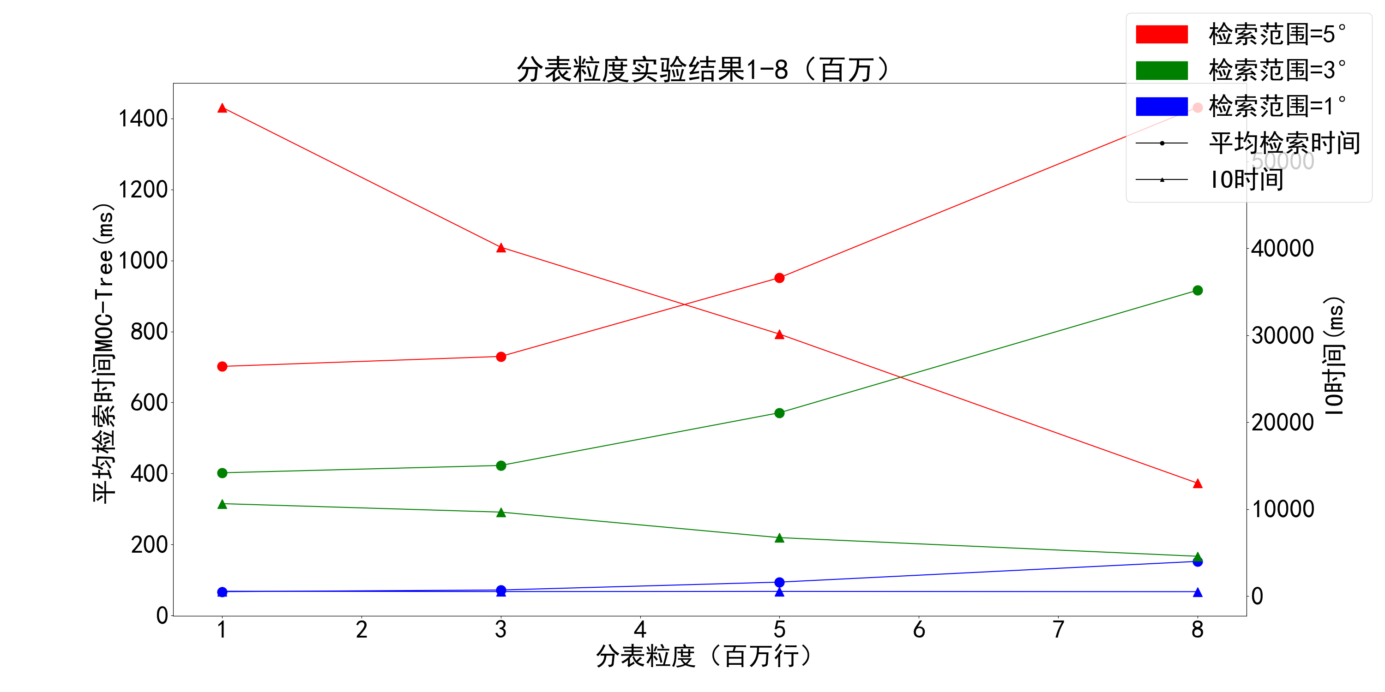
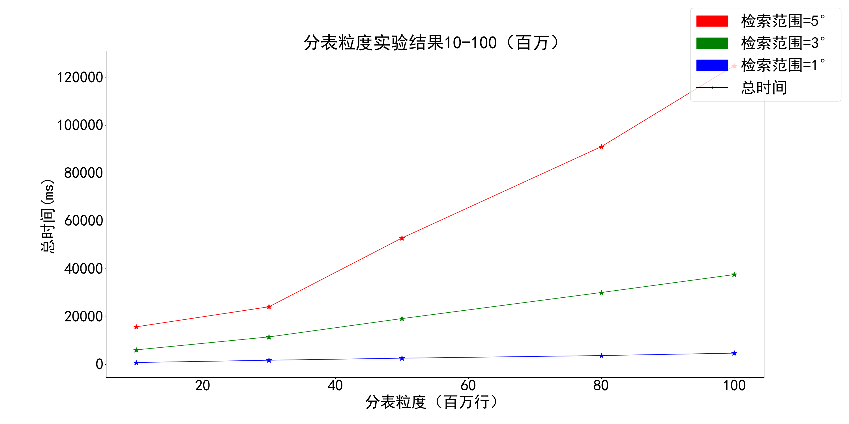
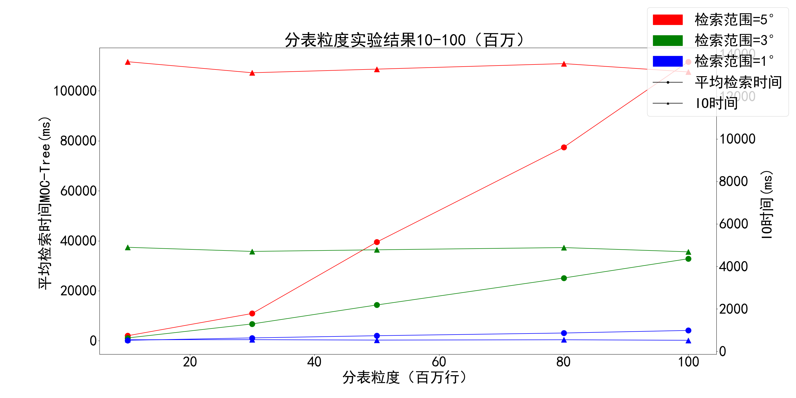
3.1 海量星表高效检索方法
海量星表的分治策略：
十亿级体量的星表，单个关系型数据表的查询检索开销巨大
单台服务器的CPU、内存、网络也会成为瓶颈
采用分表分区策略可有效提高海量星表的检索效率
将海量星表横向划分，提高数据库并发检索能力
基于SDSS DR14测光星表进行分表粒度实验
项目 | 说明
测试星表 | SDSS DR14 测光星表
服务器环境 | 4核3.0GHz主频、16GB RAM，SSD存储
检索方式 | 1°、3°、5°锥形检索
分表粒度 | 100万至800万，100万1级 1000万至1亿，1000万一级
在检索半径1° 至5° 的锥形检索条件下，对于十亿级的星表分表，子表条目数在1000 万为宜。

Slide 13
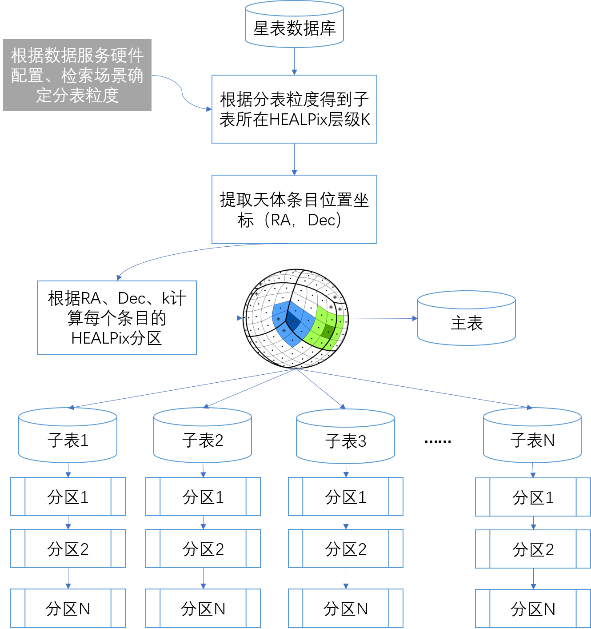

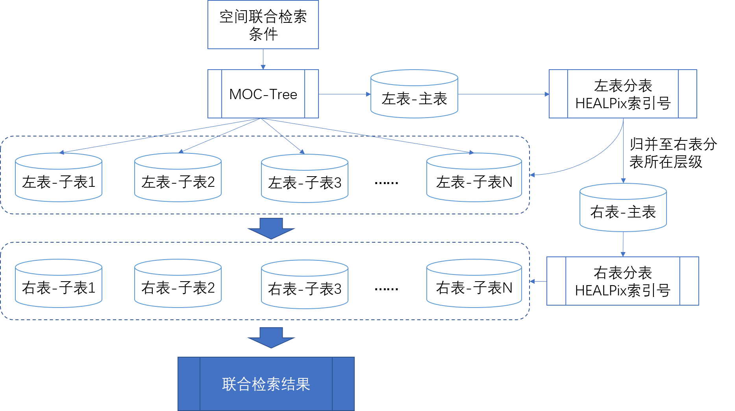
3.1 海量星表高效检索方法
如果两个星表的分表粒度不一致，无法实现联合空间检索
基于HEALPix 天球划分的分表方法及联合检索策略解决上述问题
分表分区
流程
联合空间查询流程
Notes:
但是在星表分表之后，如果两个星表的分表粒度不一致，无法实现联合空间检索。
为此我们采用HEALPix天球划分作为星表分表分区的依据，根据分表粒度确认子表所在的HEALPix层级（通过这个公式计算出来）。然后进行分表和构建索引，也就是说每个子表对应HEALPix的一个天区。
这样做的好处就是当两个星表的分表粒度不一致时，可以根据它们的子表层级间关系进行归并，使它们处于同一分表粒度，这时就可以实现联合空间查询。

Slide 14
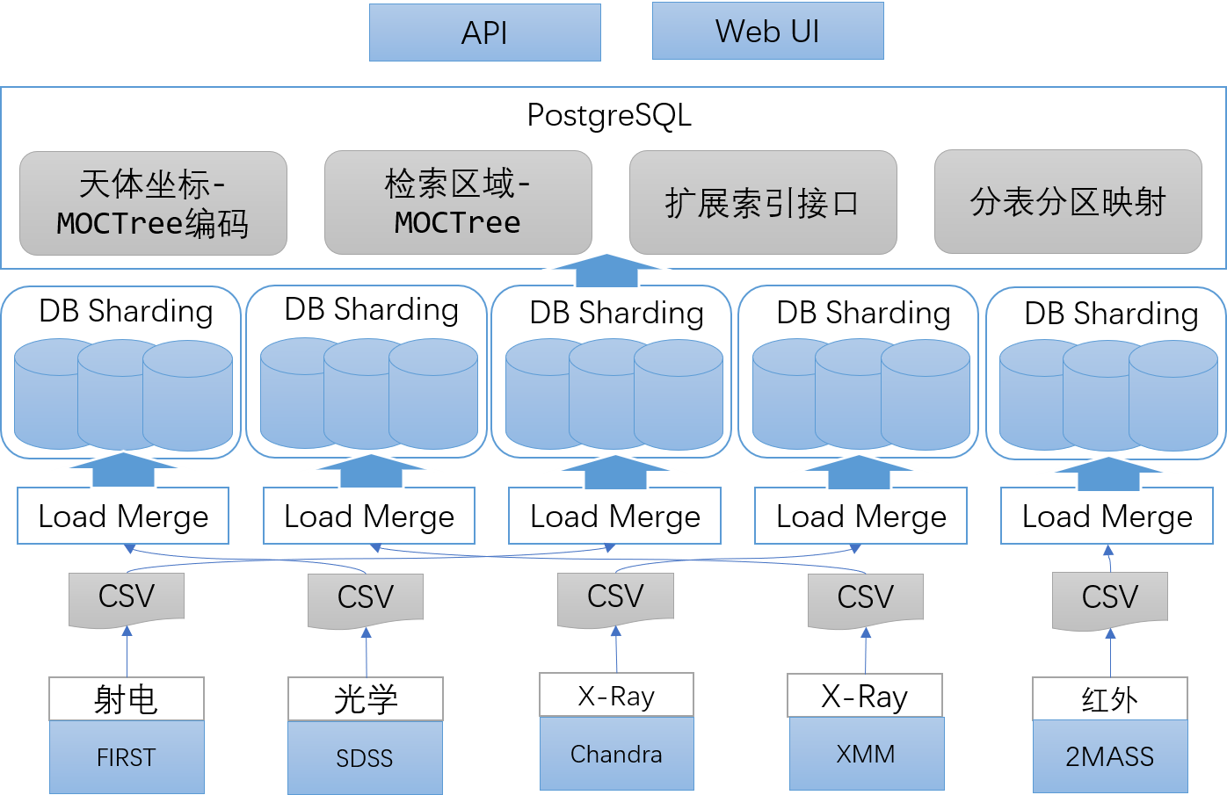
3.1 海量星表高效检索方法
多波段星表数据库设计实现及测试
星表名称 | 波段 | 条目数
SDSS DR14测光星表 | 光学 | 1,231,051,050
2MASS PSC | 红外 | 470,992,971
FIRST14 | 射电 | 946,432
Chandra CSC 2.0 | X射线 | 317,167
3XMM DR6 源表 | X射线 | 468,440
星表信息
类型 | 名称 | 版本/型号
数据库管理软件 | PostgreSQL | 10.1
操作系统 | ubuntu | 14.04
检索插件 | Q3C | 2.0.0
检索插件 | PG_HEALPix | 1.0.0
软件运行环境 | python | 3.6
数据库软件
多波段星表数据库总体架构

Slide 15
3.1 海量星表高效检索方法
多波段星表数据库设计实现及测试
对比了不同星表在MOC-Tree、Q3C、原生HEALPix上的空间检索效率
十亿级星表优势明显
星表名称 | 星表条目 | 索引类型 | 1°查询时间（ms） | 1°IO时间（ms） | 3°查询时间（ms） | 3°IO时间（ms） | 5°查询时间（ms） | 5°IO时间（ms）
SDSS | 1,231,051,050 | MOCTree-分表分区（129） | 201.80 | 513.20 | 1321.20 | 5312.20 | 2012.40 | 13642.20
 |  | Q3C | 2981.69 | 511.60 | 24849.33 | 5039.60 | 78135.87.80 | 11649.10
 |  | HEALPix | 3393.77 | 512.90 | 27626.84 | 5066.20 | 97663.68 | 11623.00
2MASS | 470,992,971 | MOCTree-分表分区（48） | 192.30 | 513.10 | 1254.30 | 5260.60 | 1969.30 | 12784.20
 |  | Q3C | 2489.60 | 511.20 | 19595.30 | 5114.20 | 44356.45 | 10231.90
 |  | HEALPix | 3999.37 | 513.00 | 25099.17 | 5113.20 | 68081.07 | 10232.20
FIRST | 946,432 | MOCTree | 69.50 | 221.30 | 391.60 | 635.60 | 691.60 | 1763.80
 |  | Q3C | 77.10 | 220.10 | 593.10 | 634.70 | 1659.20 | 1762.30
 |  | HEALPix | 89.90 | 221.30 | 688.30 | 635.40 | 1871.20 | 1762.90
Chandra | 317,167 | MOCTree | 65.30 | 124.30 | 139.20 | 514.30 | 309.20 | 783.20
 |  | Q3C | 77.20 | 123.60 | 187.60 | 515.60 | 744.10 | 782.90
 |  | HEALPix | 89.10 | 122.90 | 219.10 | 515.90 | 831.20 | 783.60
XMM | 468,440 | MOCTree | 69.20 | 153.40 | 183.80 | 583.40 | 400.50 | 892.10
 |  | Q3C | 77.60 | 152.20 | 201.60 | 582.20 | 698.20 | 891.60
 |  | HEALPix | 83.40 | 152.80 | 239.80 | 582.60 | 765.20 | 892.50
大天区范围检索有较大优势

Slide 16
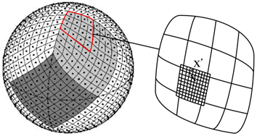


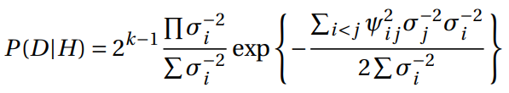
3.2星表交叉证认及置信度估计
星表A
星表B
星表C
X1
X2
X3
……
b1
b2
b3
……
c1
c2
c3
……
基于MOC-Tree的空间位置匹配
贝叶斯推断计算匹配置信度
根据MOC-Tree索引，将不同星表条目进行空间聚合，并将同一网格中的条目作笛卡尔积
交叉证认结果
多波段融合星表
星表A ID | 星表B ID | 星表C ID | P_i | P_any
x1 | b1 | C1 | 34% | 90%
x1 | b1 | C2 | 33% | 90%
x1 | b1 | none | 13% | 90%
……
波段A ID | 波段B ID | 波段C ID | 置信度
x1 | b1 | C1 | 34%
x1 | b1 | C2 | 33%
x2 | b2 | none | 97%
x3 | b3 | c3 | 78%
……
Notes:
海量星表的高效检索实际上是实现星表交叉证认的技术基础。这张图展示是的星表交叉证认的一个流程。
比如我们有三个星表参与交叉，那么以星表A作为主星表，交叉的结果就以星表A中的条目为基准。
首先对它们进行空间位置上的匹配，采用MOCTree索引来完成该步骤

Slide 17
3.2 星表交叉证认及置信度估计
星表间天体位置匹配
多星表间的位置匹配可转化为针对空间索引字段的Left Join联合检索问题。即不同星表中，相同空间索引的条目在空间位置上是匹配的；
不同星表的定位误差不同，其基于天球划分的空间索引所在层级也不同，因此在联合检索时要进行层级归并；
MOC-Tree索引包含了不同层级的空间位置信息，免去了归并过程。
星表A（HEALPix层级5）
Id 1 | Hpx 2005
Id 2 | Hpx 2019
Id 3 | Hpx 2037
Id 4 | Hpx 2048
Id 5 | Hpx 2069
Id 6 | Hpx 2101
Id 7 | Hpx 2199
Id 8 | Hpx 2204
Id 9 | Hpx 2227
Id 10 | Hpx 2248
……
星表A（HEALPix层级3）
Id 1 | Hpx 19
Id 2 | Hpx 57
Id 3 | Hpx 83
Id 4 | Hpx 99
Id 5 | Hpx 109
Id 6 | Hpx 125
Id 7 | Hpx 137
Id 8 | Hpx 145
Id 9 | Hpx 189
Id 10 | Hpx 201
……
星表B（HEALPix层级3）
Id 1 | Hpx 125
Id 2 | Hpx 126
Id 3 | Hpx 127
Id 4 | Hpx 128
Id 5 | Hpx 129
Id 6 | Hpx 131
Id 7 | Hpx 137
Id 8 | Hpx 137
Id 9 | Hpx 139
Id 10 | Hpx 140
……
HEALPix索引降级
Left Join
输出结果
位置匹配结果（HEALPix层级3）
A-Id 6 | B-id 1
A-Id 7 | B-id 7
A-Id 7 | B-id 8
……
Notes:
这个归并操作要对全表进行计算

Slide 18


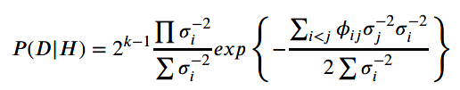
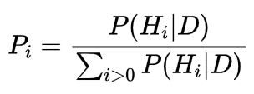

3.2 星表交叉证认及置信度估计
基于贝叶斯推断对位置匹配的结果进行置信度估计：
先验概率
贝叶斯公式:
似然函数
星表A ID | 星表 B ID | 星表C ID | P_i | P_any
x1 | b1 | C1 | 34% | 91%
x1 | b1 | C2 | 33% | 91%
x1 | b1 | none | 13% | 91%
……
参考文献:
Salvato M., Buchner J., Budavári T. et al 2018 MNRAS 473 4937
第i组匹配的置信度估计
该天体在其它星表中存在对应体的概率
Notes:
在完成了星表间位置匹配之后，我们采用了基于贝叶斯推断的方法对位置匹配的结果进行置信度估计：
首先构建假设H，对于k 个覆盖相同天区且源分布均匀的星表，它们中的天体在空间位置上一致的概率可写作公式P(H)
基于贝叶斯公式，可得出在纳入观测数据D 后，K 个星表中天体同源的后验概率P(H|D)与先验概率 P(H) 的关联：
基于星表观测误差符合球形正态分布，结合贝叶斯因子公式得到似然函数：
其中𝜎 为星表的观测精度误差，以角秒表示。𝜙_{𝑖j} 指该组匹配中第i 个星表和第j 个星表中对应天体的角间距
基于先验概率和似然公式，代入贝叶斯公式可得到后验概率，归一化后即得到第i组匹配组合的同源的置信度P_{i}
对于主星表中的某个源i，它在其他星表中是否有对应体的概率P_{𝑎ny}

Slide 19
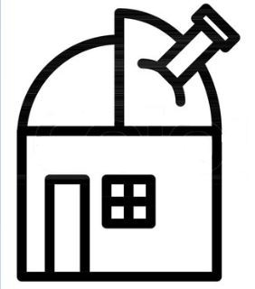
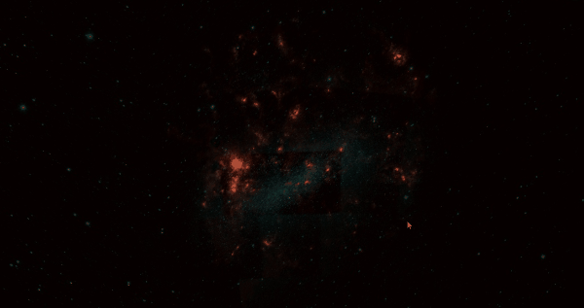
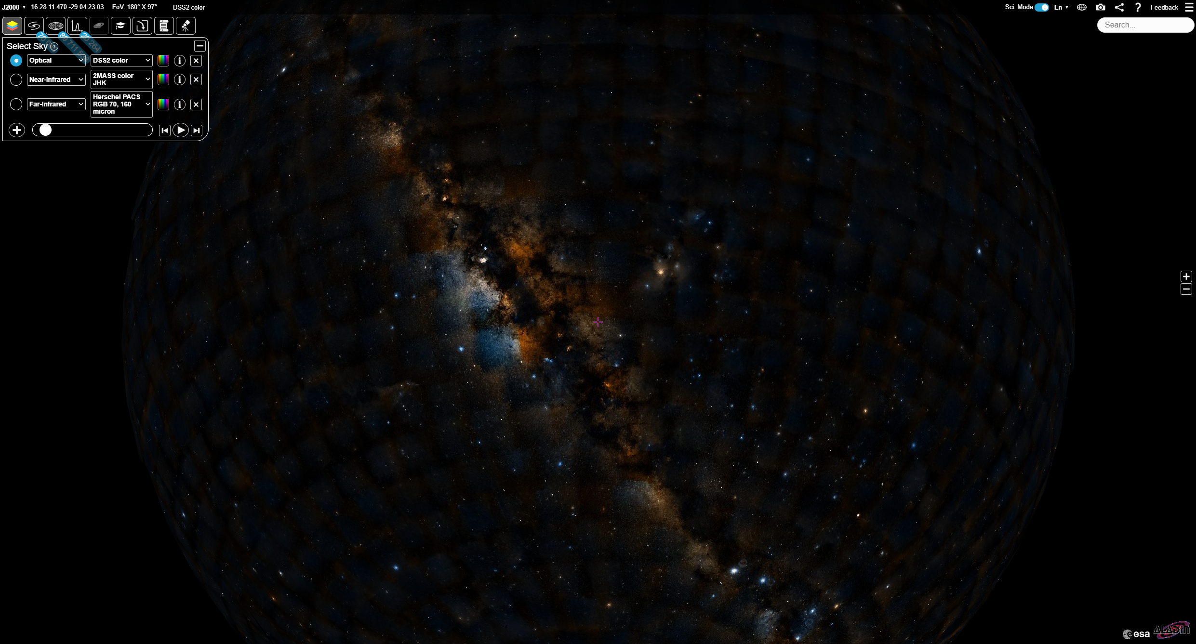

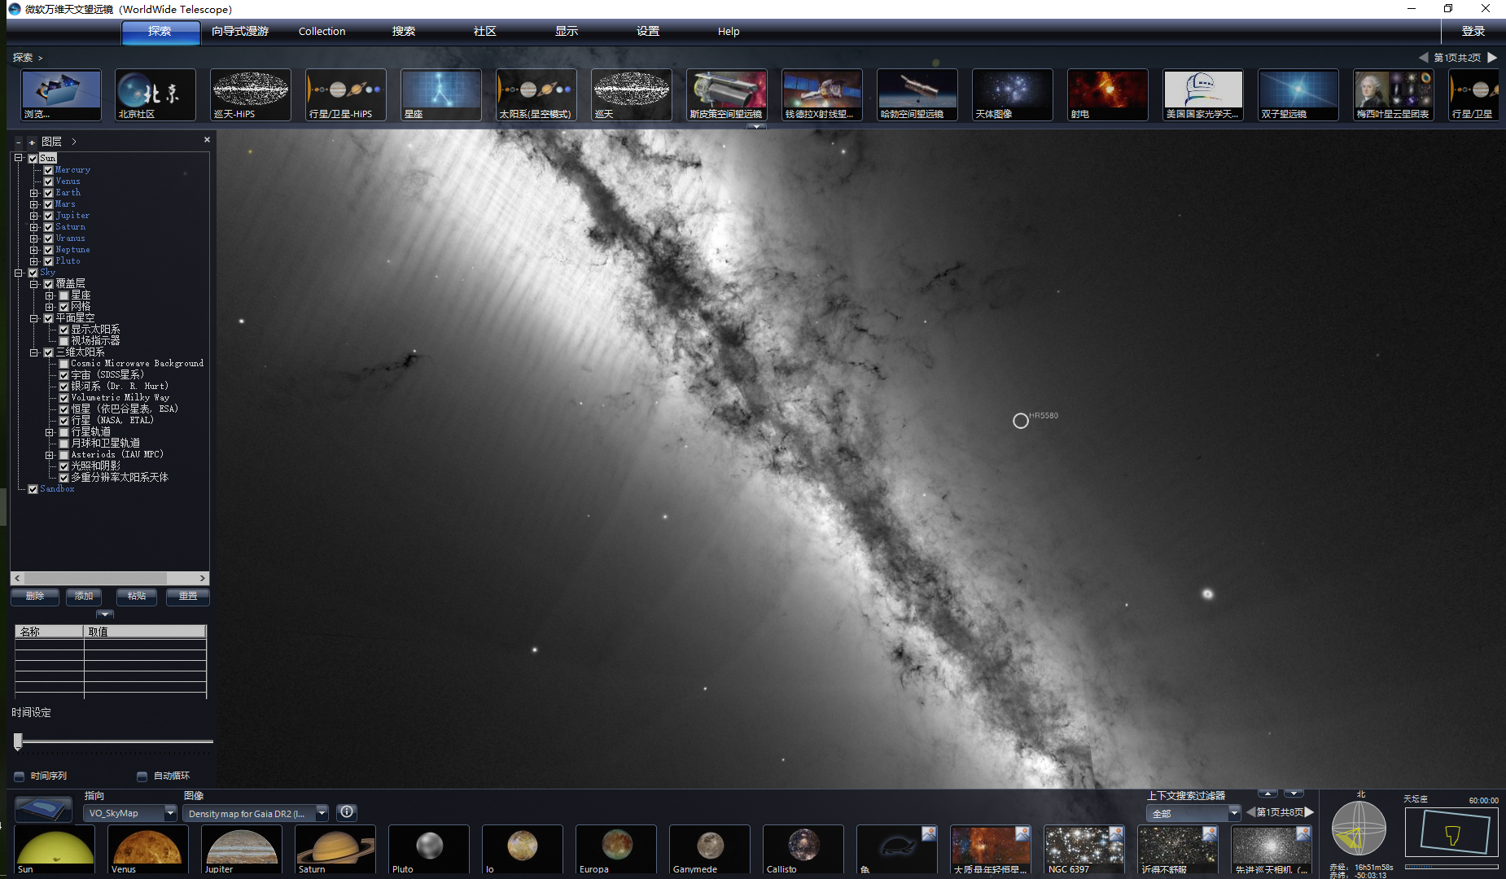
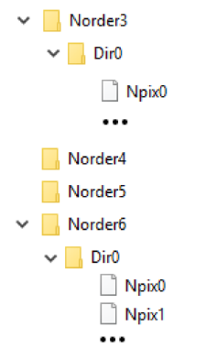
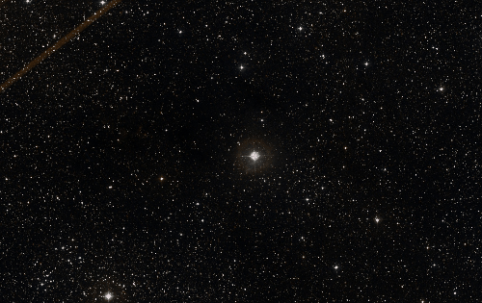
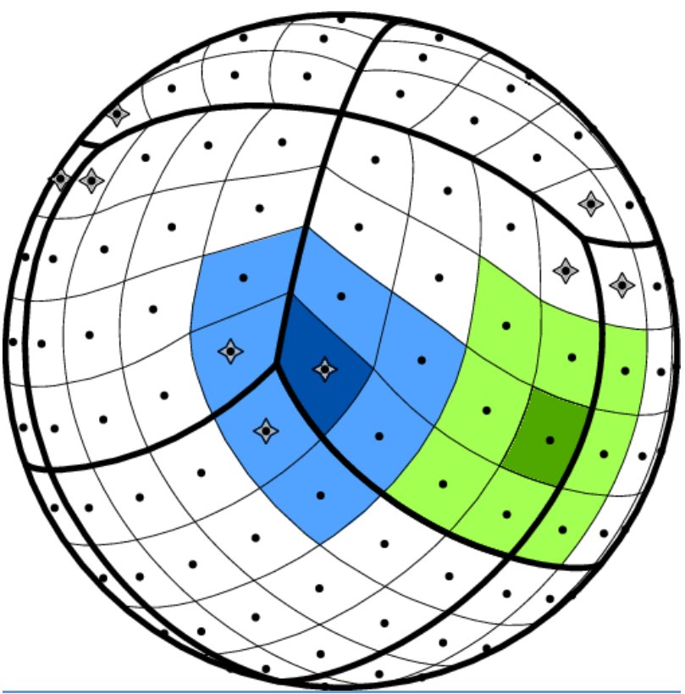
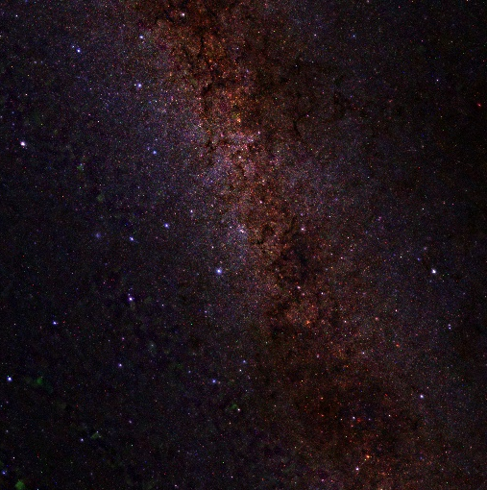
3.3 异构多波段图像的高效组织、检索及可视化
位置矫正，添加WCS
观测数据基本信息
IVOA HiPS标准，为实现异构多波段图像数据的高效组织、检索及可视化提供了思路
Fits
Fits
观测设施
原始观测数据
产品图像
元数据库
数据检索
HiPS处理
HEALPix编号
层次网格切分
投影转换
Web发布
Web Server
客户端数据浏览、检索
基于天球网格划分的图像切片
分层文件存储

Slide 20
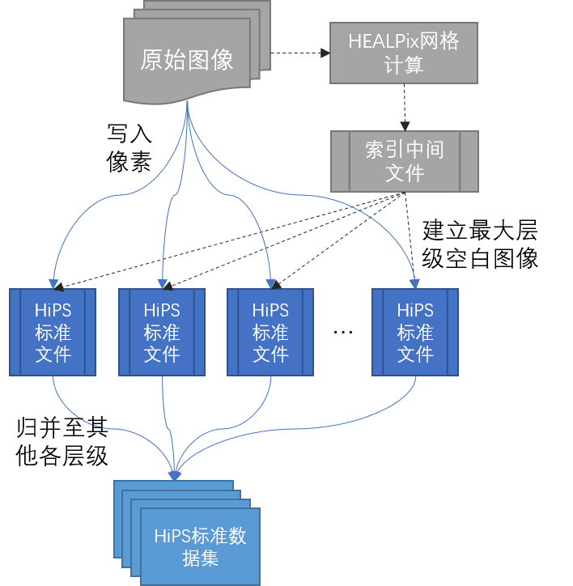
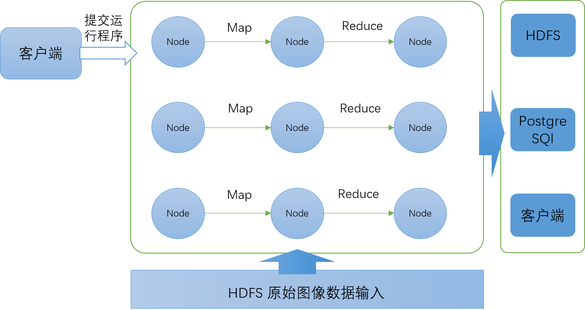
3.3 异构多波段图像的高效组织、检索及可视化
针对原始图像数据转换至 HiPS标准数据集效率较低的问题开展研究：
基于像素并行写入的转换方法流程
基于Spark内存运算实现像素并行写入方法
Notes:
该方法利用了HEALPix 网格的层级递归原理，通过像素并行写入实现了图像投影转换过程中直接生成HiPS 标准文件，省去了图像匹配拼接和像素融合的步骤，有效降低了转换时的时间花费。
此外，我们还构建了一个Spark内存计算集群来作为实现该方法的平台，spark采用了map reduce模型在内存中执行数据转换的计算，其中map阶段对应着左图的虚线部分，reduce阶段对应左图的实线部分。原始图像数据存储在HDFS中作为输入，从客户端发起任务，由各个node并行执行,结果存储HDFS和PostgreSQL数据库。

Slide 21
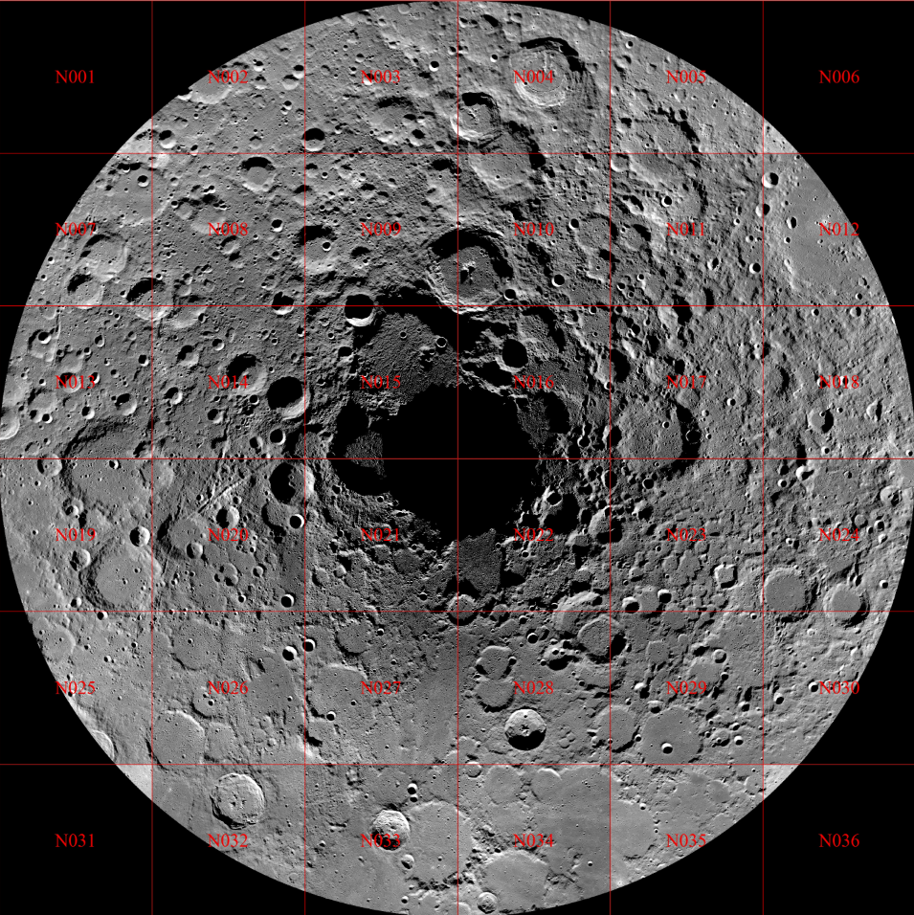
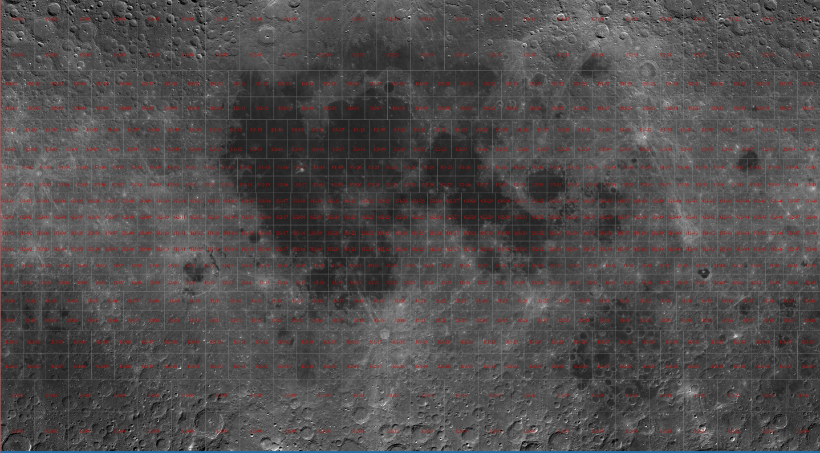
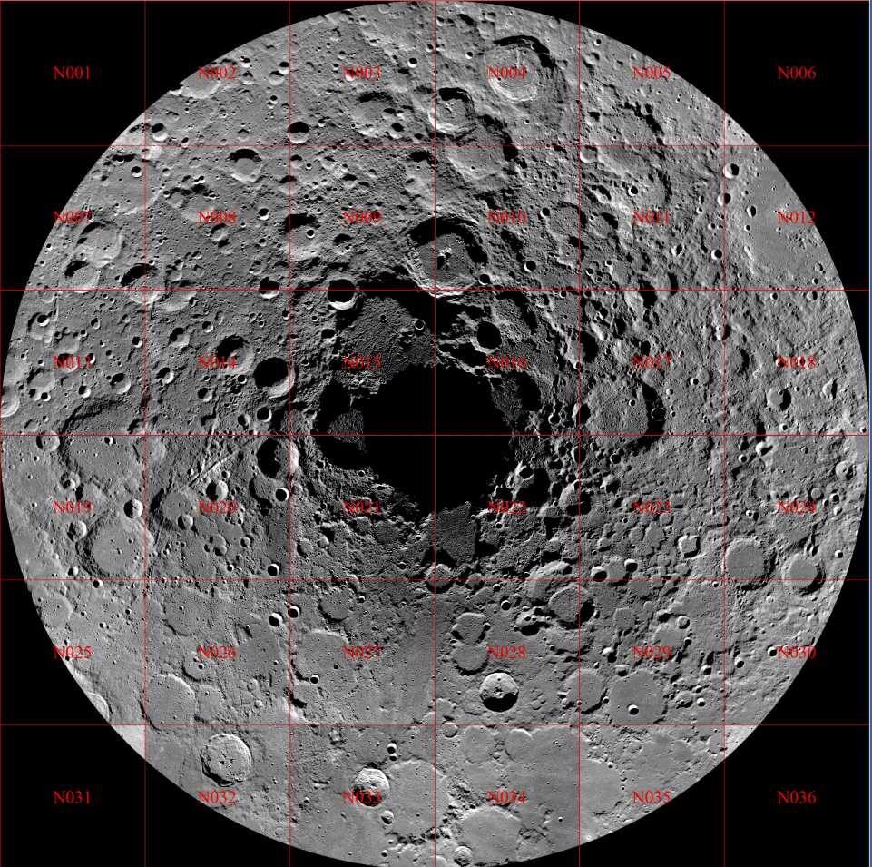
3.3 异构多波段图像的高效组织、检索及可视化
效率测试：
测试数据：
嫦娥2号7m分辨率正射影像
总数据量747.9GB，844个分幅
每幅数据在1GB左右
数据格式：Tiff、Prj
HiPSGen 运行服务器配置
Spark集群配置
类型 | 详情
CPU | 3.0GHz
逻辑核数 | 4核
内存 | 64GB
类型 | 详情
节点数 | 9个
节点CPU | 1 x 3.0GHz
节点逻辑核数 | 4核
节点内存 | 8GB
Spark版本 | 2.2.0
152h
~4.5h

Slide 22
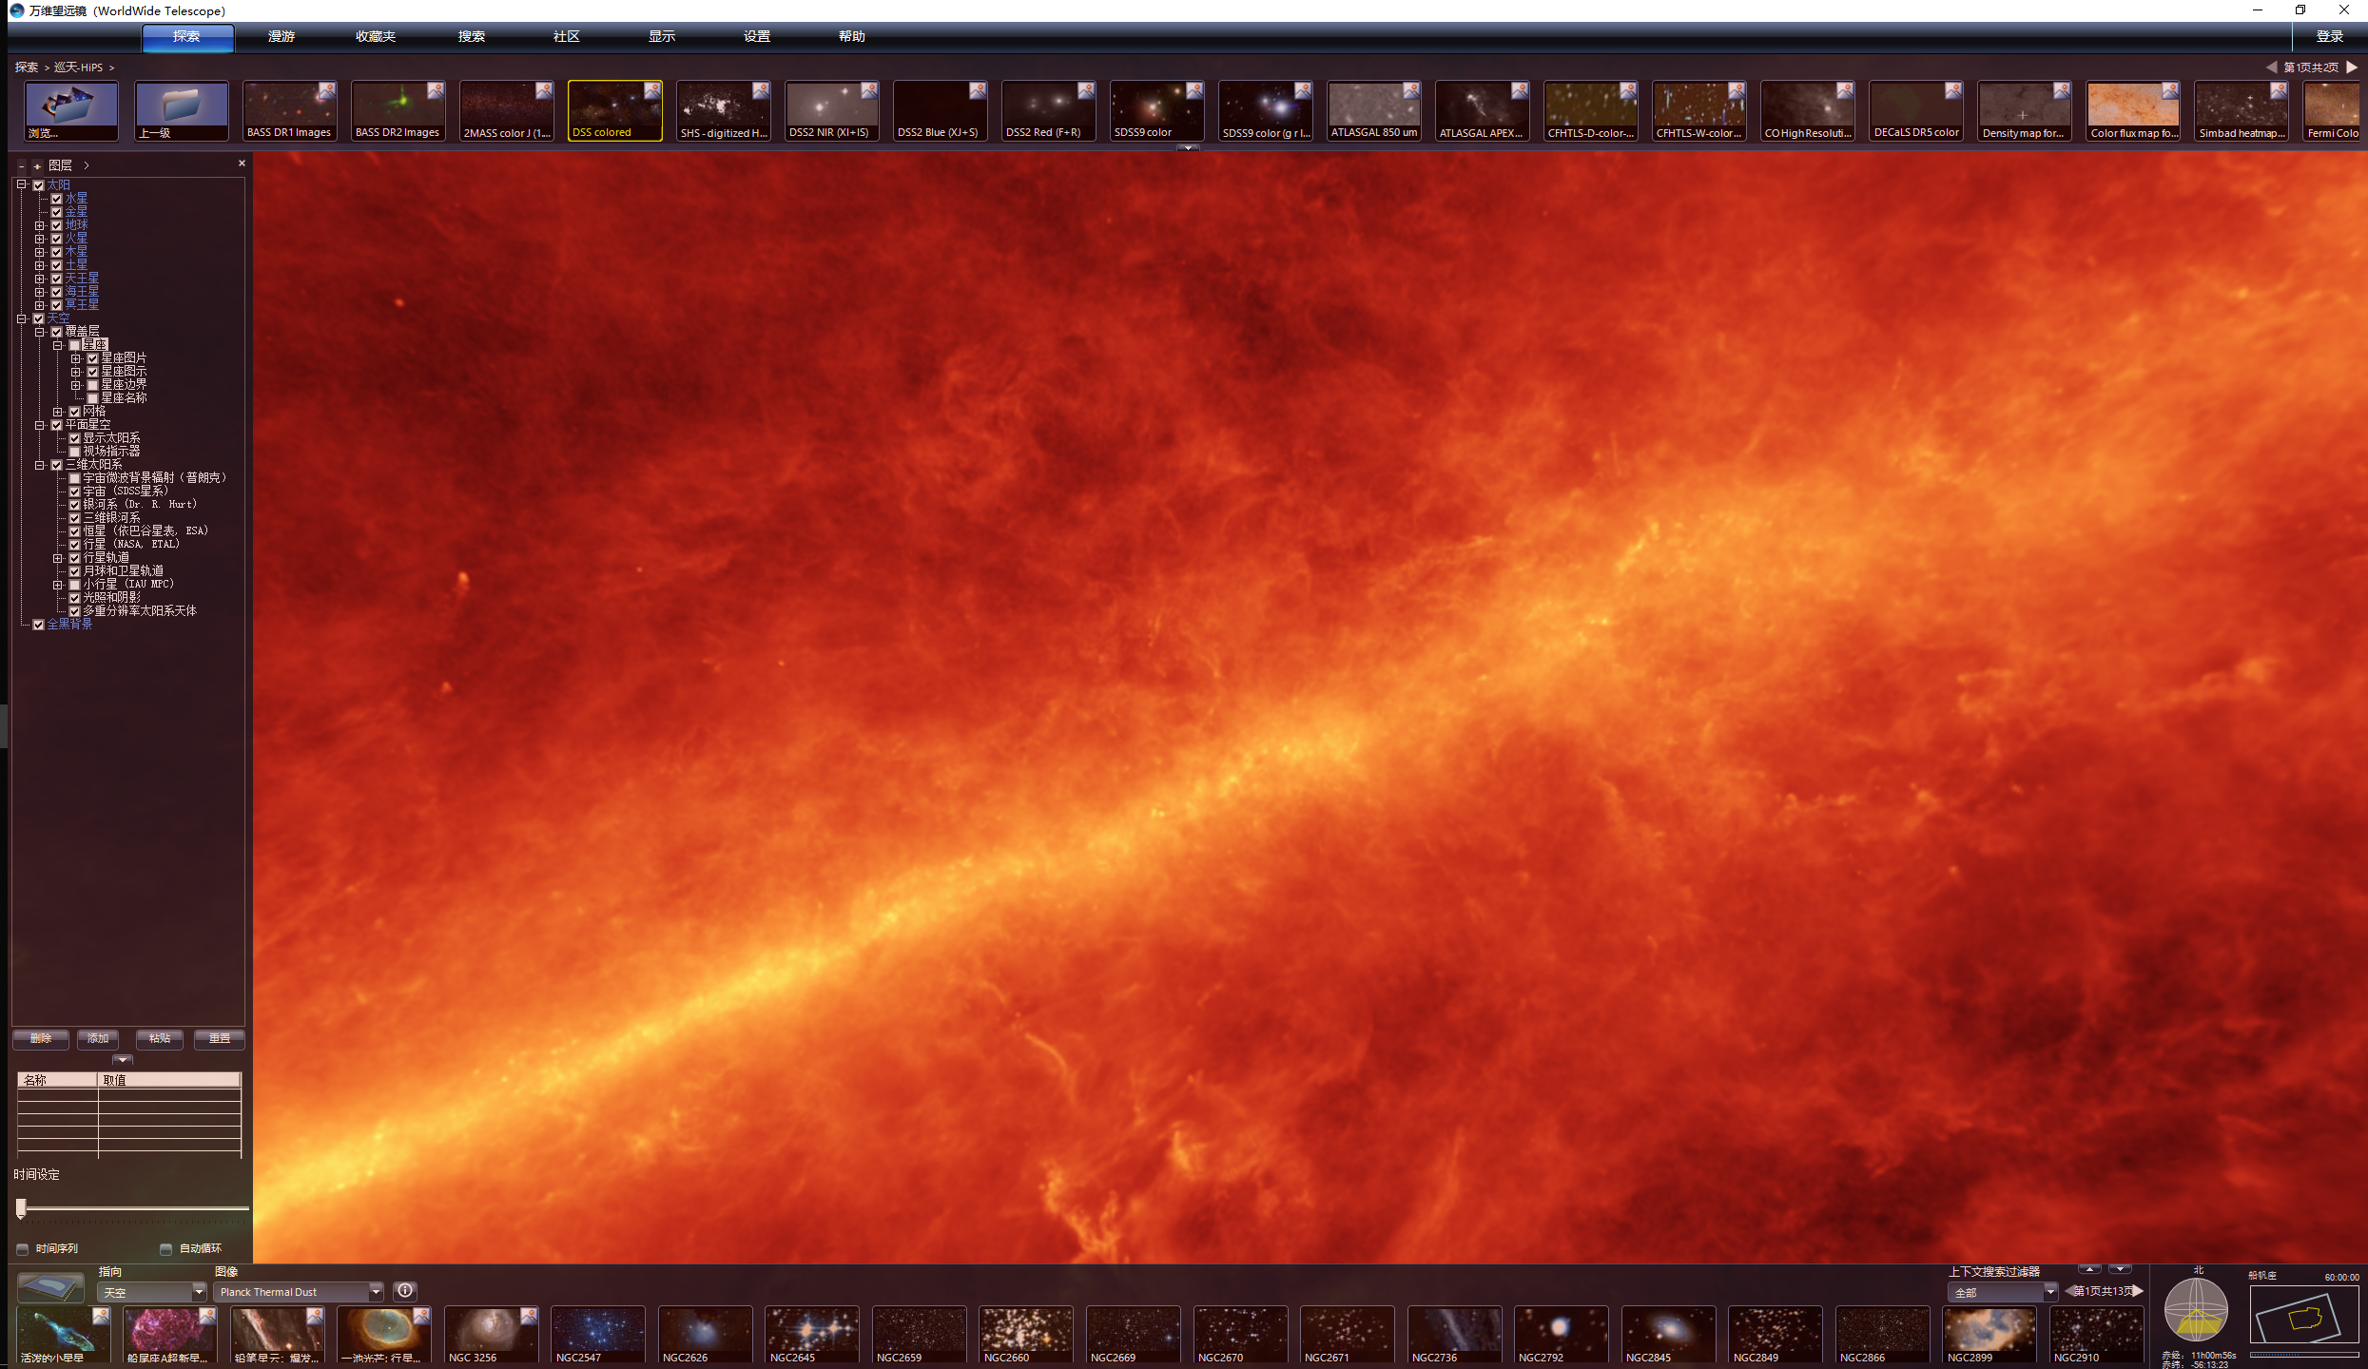
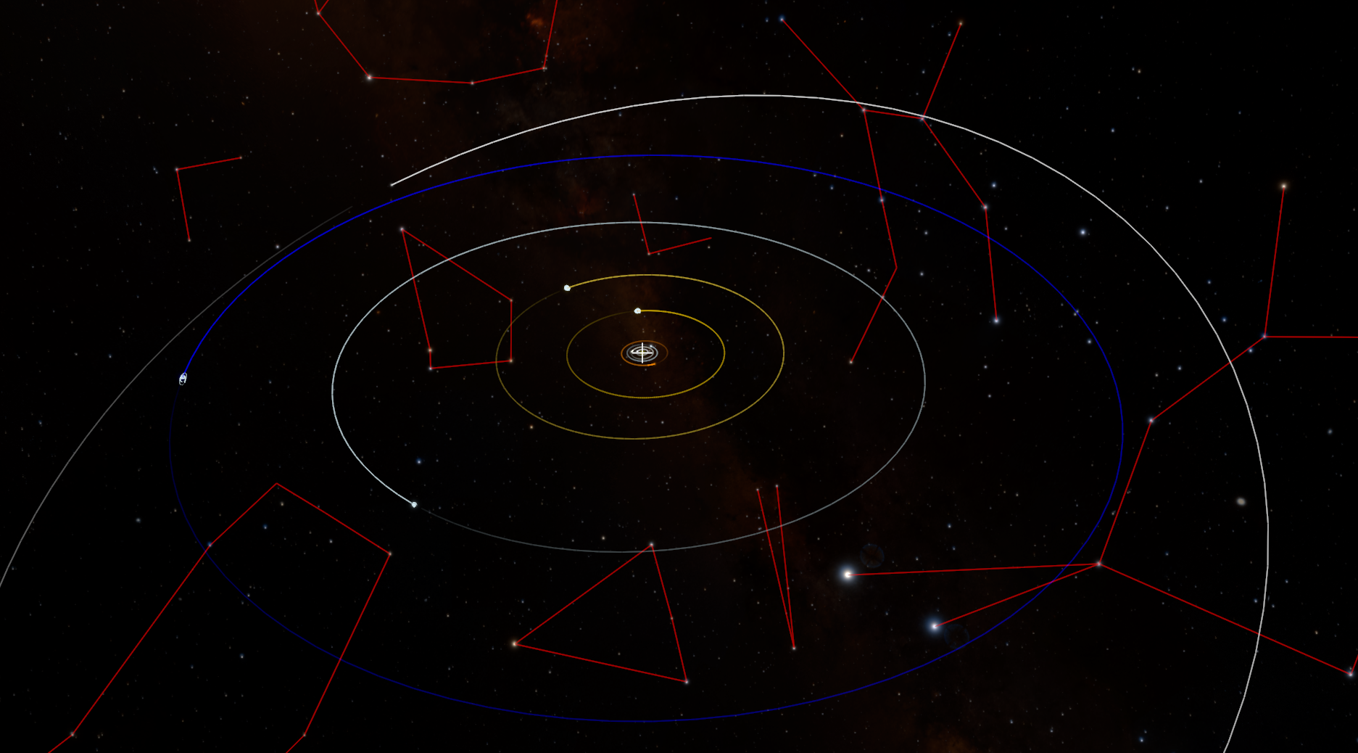
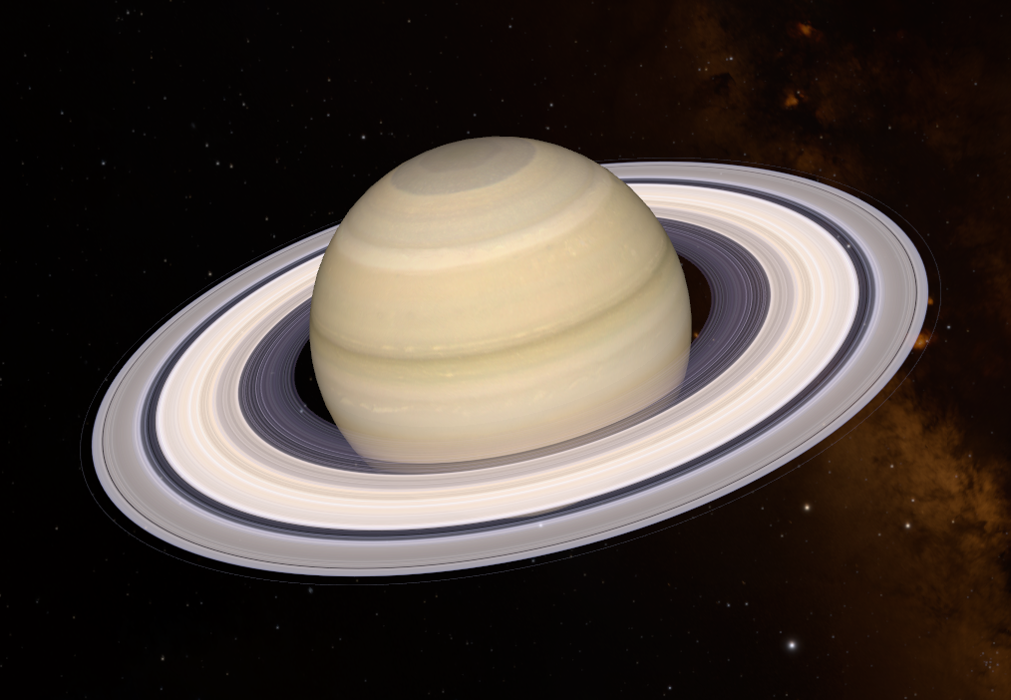
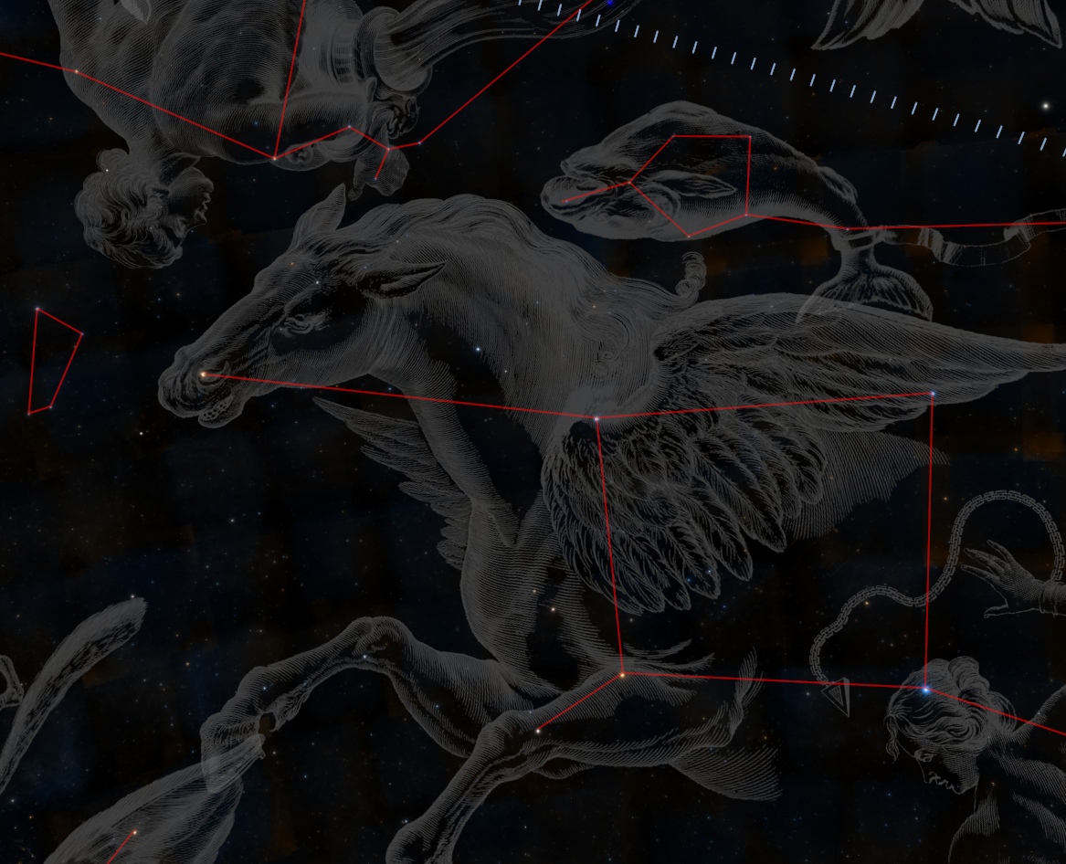
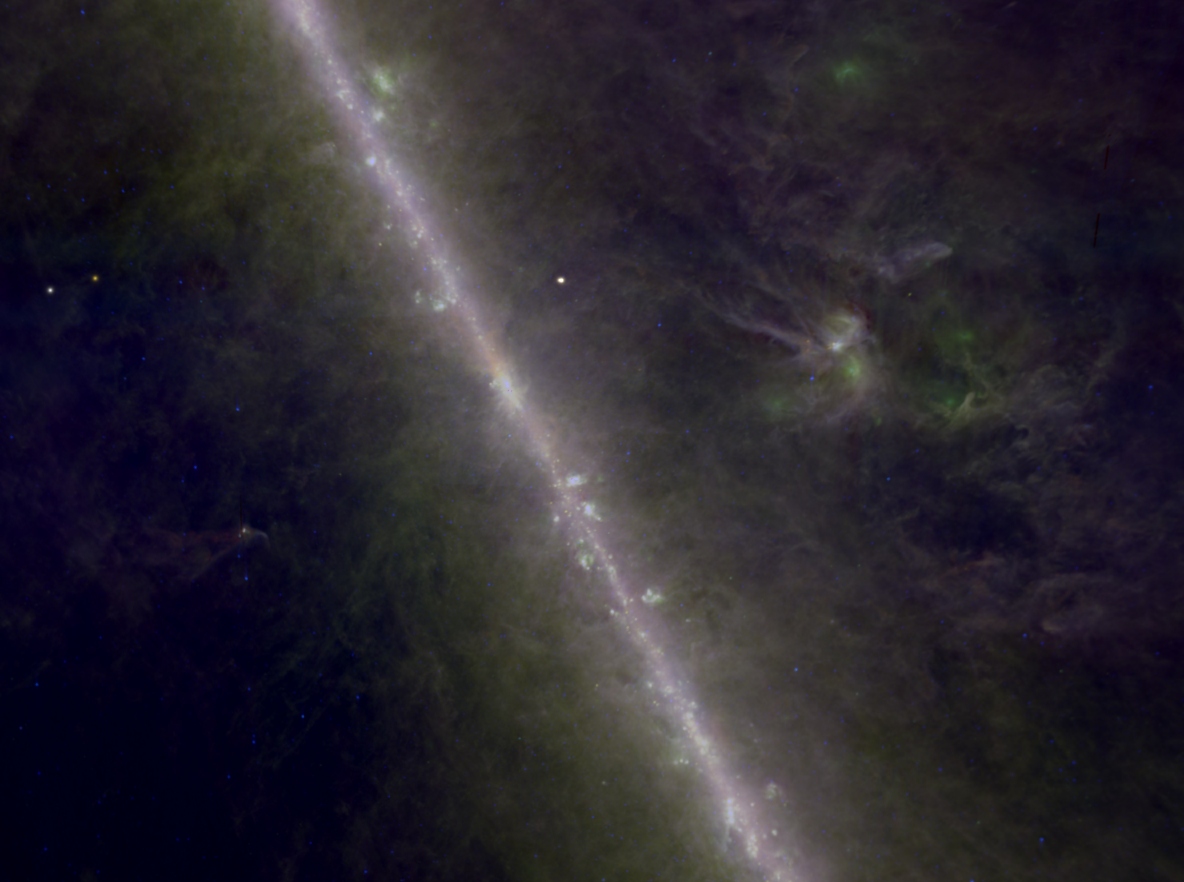
3.3 异构多波段图像的高效组织、检索及可视化
万维望远镜中实现HiPS标准数据集的加载与可视化
天文科学数据可视化软件平台
微软研究院于2008年开发，并于2015年开源贡献给天文社区，由AAS负责维护和推广
广泛用于天文科学数据可视化、天文科普教育
中文版本由China-VO团队维护
数据组织及可视化标准为TOAST，不支持HiPS标准

Slide 23
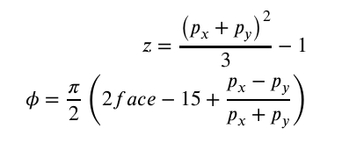
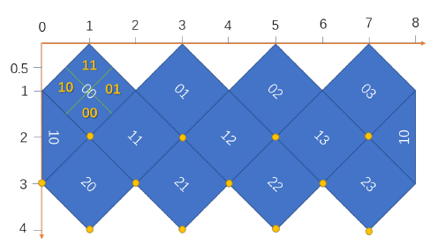
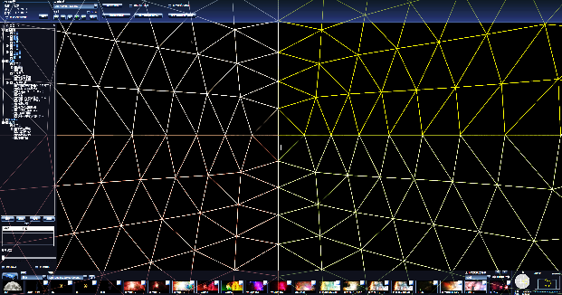
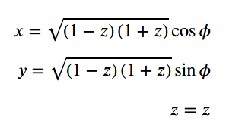
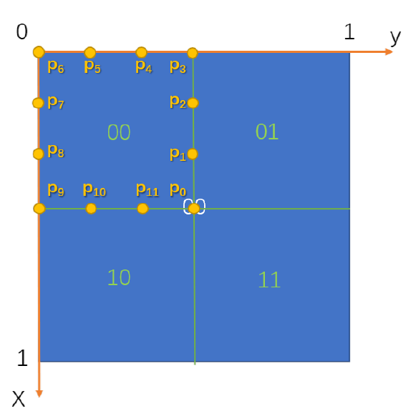
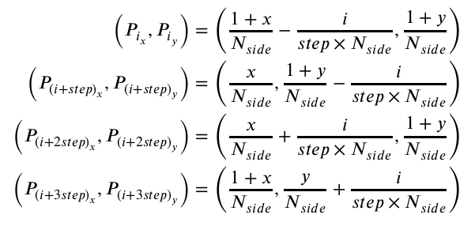
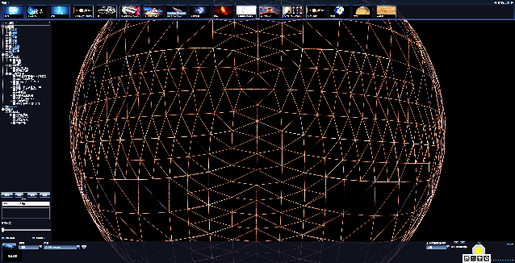
3.3 异构多波段图像的高效组织、检索及可视化
三维虚拟场景中HEALPix多层级网格的绘制
Notes:
这就需要将不同层级的HEALPix网格的各个顶点从天球坐标系转换至三维坐标中。此外在层级较低时，为了更好的拟合天球，还需要在各个顶点之间插入辅助订单。我们对HEALPix天球划分的坐标转换方式进行深入的研究，推导出了不同层级坐标转换的公式，成功的将HEALPix网格绘制在三维虚拟场景中，
之后将HiPS标准数据集作为纹理贴至对应的HEALPix网格中即实现了数据的可视化。

Slide 24
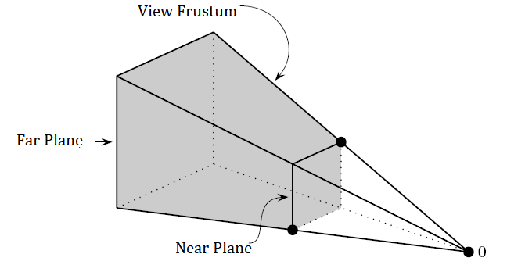
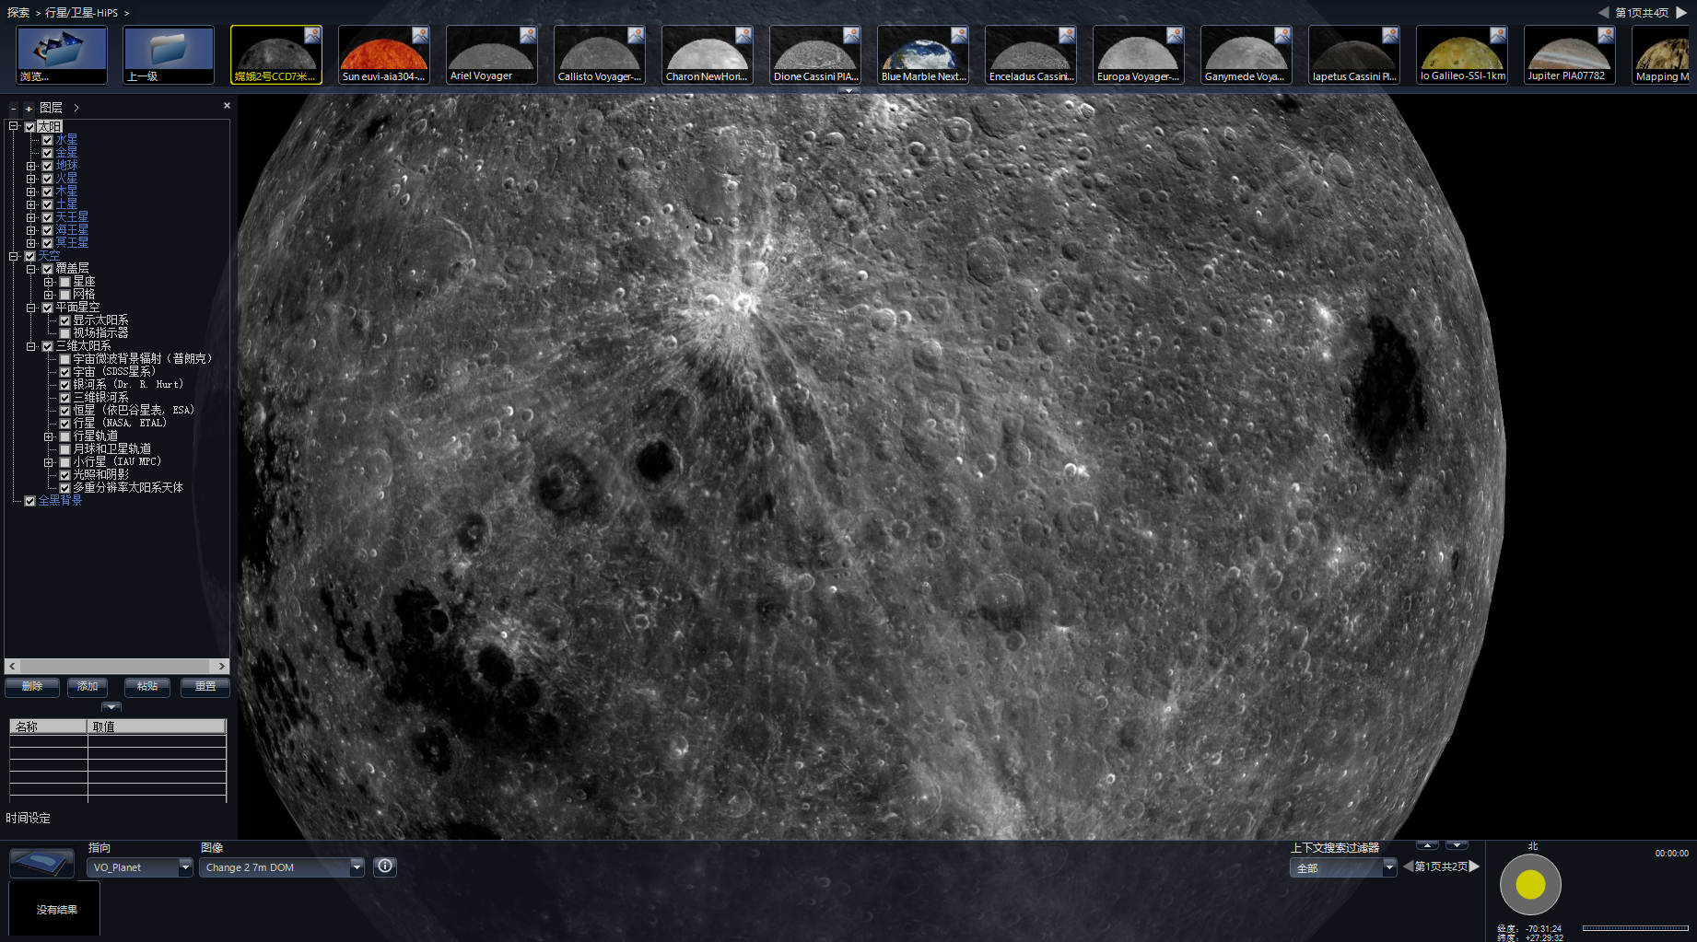
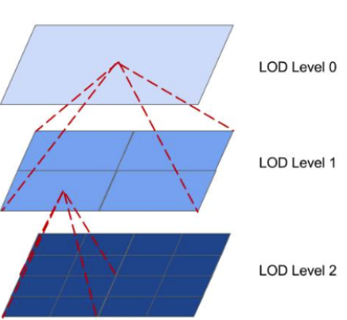
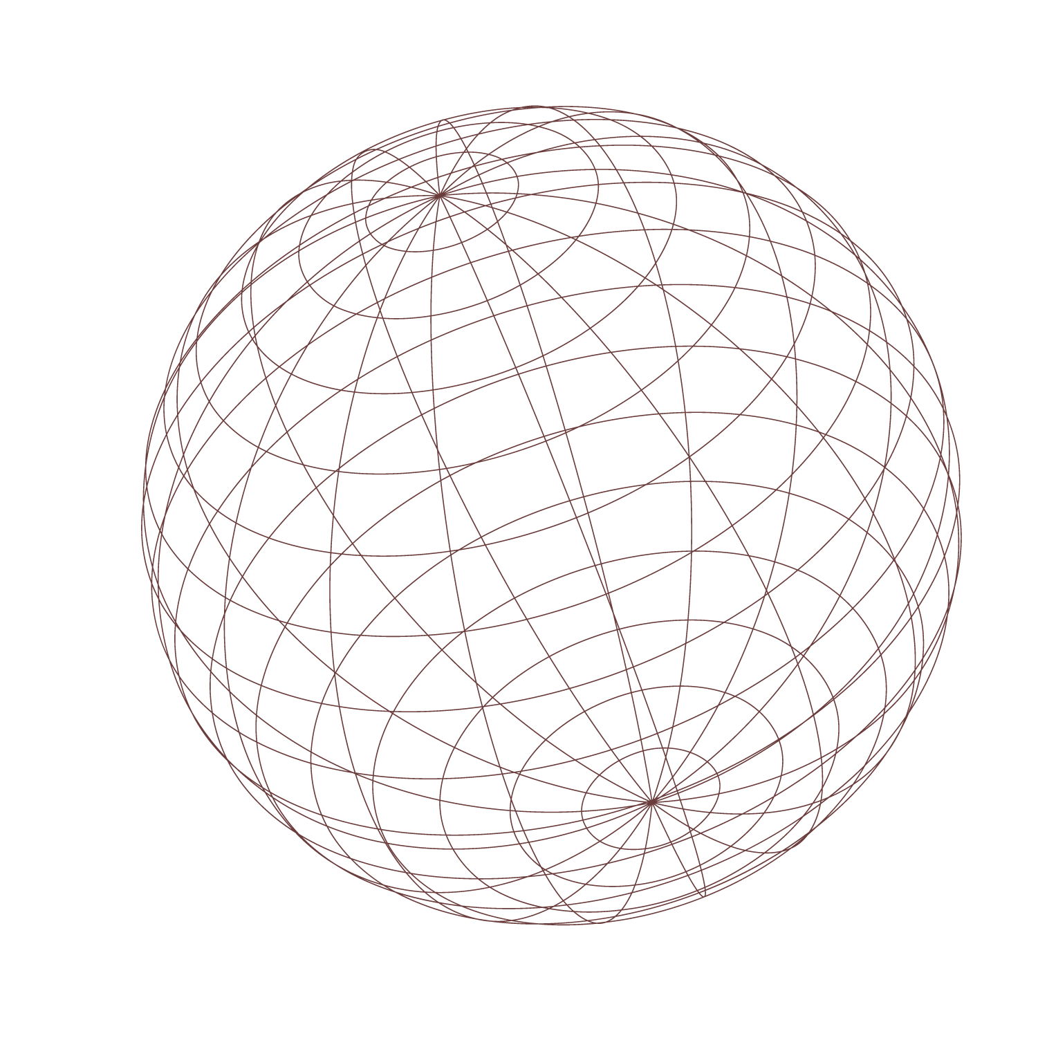



3.3 异构多波段图像的高效组织、检索及可视化
层次细节模型与视场剔除
层次细节模型
视场剔除
随视场的数据加载及可视化
可视化效果
Color Flux Map for Gaia DR2
  费米伽玛射线空间望远镜
  （5个能段的合成密度图）
  GW170817定位天区
Notes:
为了实现沉浸式的浏览，还需要实现层次细节模型和视场剔除算法。

Slide 25

3.3 异构多波段图像的高效组织、检索及可视化
HiPS标准数据集与万维望远镜原生数据渲染效率对比
6组数据，分别包含HiPS标准数据集和WWT原生数据集（TOAST）。结果证明，在相同图像切分分辨率下，HiPS 标准数据集在渲染时的内存消耗及加载速度上均有优势。

Slide 26






3.4 EP 暂现源判别及多波段证认
WXT宽视场X射线望远镜采用了龙虾眼结构，视场达3600平方度，大视场监测，角分级定位
WXT观测图像
~10到几百平方度
WXT观测源表
视场完全覆盖
精度~10角秒-1角分
暂现源判别
多波段交叉证认
X射线
全天X射线源表
多波段参考数据库
引力波
波段A ID | 波段B ID | 波段C ID | 置信度
x1 | b1 | c1 | 87%
x1 | b1 | c2 | 3%
A-LIGO
A-VIRGO
多波段交叉证认结果
多波段图像辅助证认

Slide 27
3.4 EP 暂现源判别及多波段证认
EP WXT 暂现源判别
X射线星表名称 | 天体数目
3XMM DR6 Source Catalogue | 468,440
Chandra Source Catalogue 2.0 | 317,167
The Second ROSAT All-Sky Survey Point Source Catalog | 135,000
ROSAT PSPC WGA Sources | 84,000
Swift-BAT 105-Month Hard X-ray Survey | 1,632
Swift-XRT point source | 151,524
MAXI Master Catalog | 338
由于已知X射线源表的数据条目并不多，不需要对其进行分表存储，仅需构建空间索引即可实现高效检索
将观测源的位置和WXT 观测误差范围（约1角分）作为输入检索已知源表，若检索结果为空，或P_{𝑎ny} 值小于30%，则认为该观测源为暂现源

Slide 28
3.4 EP 暂现源判别及多波段证认
暂现源多波段参考数据库
API
Web UI
PostgreSQL
天体坐标-MOCTree编码
检索区域-MOCTree
扩展索引接口
分表分区映射
集成本研究的主要关键技术
提供在线WebUI和API，可供EP数据处理pipeline调用，也可供EP科学用户在线使用
基于EP WXT模拟数据实测，完成一组50 个暂现源在各个波段对应体搜索时间小于500ms，完成交叉证认置信度估计的时间小于30s
良好的可拓展性，可兼容未来发布的多波段星表
DB Sharding
DB Sharding
DB Sharding
DB Sharding
DB Sharding
Load Merge
Load Merge
Load Merge
Load Merge
Load Merge
CSV
CSV
CSV
CSV
FITS
射电
红外/光学/紫外
X-Ray
γ-Ray
GW
FIRST
SDSS
Chandra
Fermi
定位数据
Gaia
ROAST
Swift/BAT
Pan-STARRS
XMM
2MASS
Swift
GALEX

Slide 29


3.4 EP 暂现源判别及多波段证认
暂现源多波段交叉证认及可视化
快视数据
能谱数据
光变数据
图像数据
以暂现源为核心的EP数据展示
定标数据
多波段融合数据
质量数据

Slide 30
3.5 引力波电磁对应体高效搜寻
目标：
对引力波定位天区中的星系进行筛选，并给出观测优先级，支持地面观测网络的快速后随观测
主要问题：
如何高效获取引力波定位天区（100-1000平方度）中包含的星系？
如何对筛选出的星系制定观测优先级？
如何从观测数据中快速证认引力波电磁对应体候选体？
引力波事件后随观测规划及暂现源证认系统
GWOPS
引力波事件后随观测数据库

Slide 31
3.5 引力波电磁对应体高效搜寻
引力波事件警报
宿主星系筛选组件
暂现源证认组件
图像相减
GWOPS组成
宿主星系筛选组件
暂现源证认组件
数据可视化组件
解析引力波定位数据
数据库
暂现源候选体提取
获取引力波定位天区覆盖图
暂现源证认
HiPS
SAMP
数据可视化组件
筛选宿主星系候选体
观测设施
引力波定位天区
观测数据
通知后随观测
暂现源数据

Slide 32



Slide 33


3.5 引力波电磁对应体高效搜寻
截止至2020年3月的53个引力波事件中，GWOPS都对事件警报做出了实时的响应，平均在25s之内完成引力波宿主星系候选体的筛选并提交给望远镜进行观测。
在此期间，共观测了6133平方度的天区，获取了 21,172副观测数据。

Slide 34
5 未来展望
在应用实践中对提出的方法不断进行改进及完善
  进一步凝练关键技术，结合IVOA针对天文数据可获取性的技术标准，以国家天文科学数据中心为基础平台提供面向天文科研工作者的多波段多信使数据融合在线服务
开放数据融合相应的第三方开发接口，吸引开发人员构建更多应用，以实现资源与技术向服务的快速转换
随着EP的发射和引力波探测的深入，对研究内容在真实科学应用中进行检验和完善

Slide 35
敬请批评指正！

